Slide 1
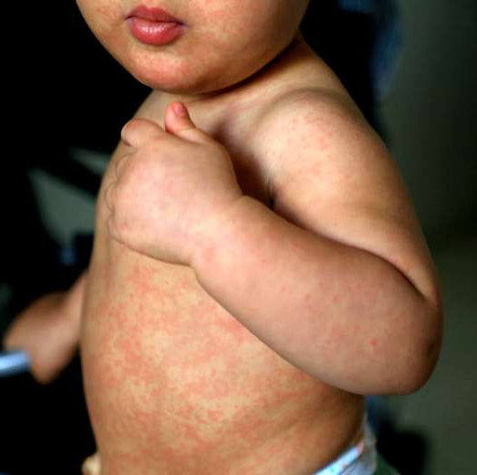
Dónde encontrar las presentaciones y grabaciones del webinario sobre sarampión
Más de 2,000 participantes se conectaron al webinario sobre la reemergencia del sarampión organizado por el Programa Especial de Inmunización de la Organización Panamericana de la Salud. Durante este webinario, los principales aspectos clínicos del sarampión y sus diagnósticos diferenciales fueron abordados (por ejemplo, dengue). También, las acciones a ser implementadas para incrementar la sensibilidad del Sistema de vigilancia y los niveles de inmunidad poblacional.
La grabación del webinario y presentaciones técnicas se pueden usar paras las acciones de abogacía y entrenamiento a nivel país.
Enlace:
https://www.paho.org/es/eventos/webinario-reemergencia-sarampion-actualizacion-clinica-vigilancia-vacunacion

